Slide 1

Урок по Front – end
разработке №7
Notes:
Добрый день. Меня хорошо слышно? Отлично, @имя@ я рад видеть тебя на открытом уроке в нашей академии программирования для детей. Для начала давайте немного познакомимся
слайд

Slide 2
Bugungi dars rejasi:
Атрибуты HTML-элементов
Форматирование текста

Slide 3
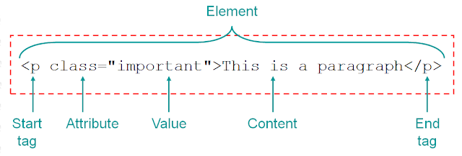
Атрибуты HTML-элементов
У каждого тега есть свое предназначение: какие-то нужны для отображения заголовка, какие-то — для создания таблицы. Предназначение определяется по имени тега. На основании тега создаются элементы в HTML-коде. Помимо указания тега мы можем задать дополнительные свойства каждому элементу при помощи атрибутов. Атрибуты задаются в открывающемся теге и состоят из пары имя атрибута = "значение". В общем случае тег с атрибутами записывается следующим образом: <имя-тега атрибут1="значение1" атрибут2="значение2" …> Содержимое </имя-тега>
На картинке выше мы имеем атрибут с именем class и его значение равно important

Slide 4
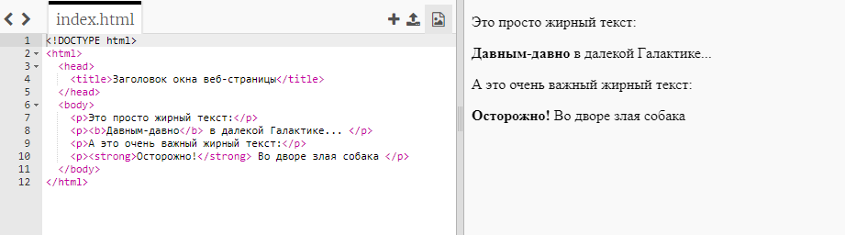
Форматирование текста
Теги форматирования позволяют изменять оформление выделенного текста. Они делятся на две категории: теги физической разметки, которые отвечают за стилевое оформление (жирное начертание, курсив, шрифт и т.д.), и теги логической разметки, которые несут смысловую нагрузку (например, дают понять поисковым системам, по каким словам необходимо ранжировать веб-страницу).
Теги <b> и <strong> HTML-теги <b> (сокращение от «bold») и <strong> задают полужирное начертание шрифта. Разница между ними заключается в том, что тег <b> является тегом физической разметки и выделяет текст без акцента на его важность. Тег <strong> определяет текст, которому придают особую важность. Содержимое тега имеет большой вес для поисковиков, а устройства, считывающие с экрана, выделяют его определенной интонацией.

Slide 5
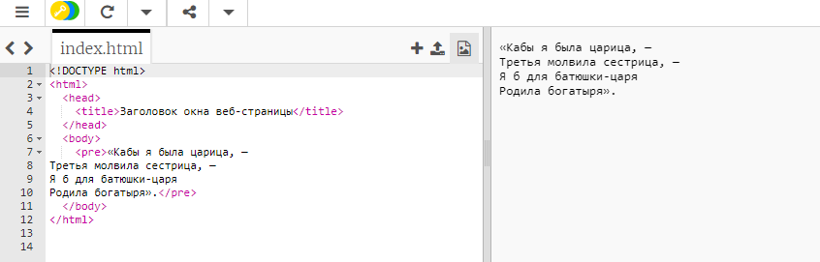
Тег <pre>
Тег <pre> (сокращение от «preformatted text») используется для включения в HTML-документ предварительно отформатированного текста. Браузер сохраняет и отображает все пробелы и переносы, которые есть внутри тега <pre>.

Slide 6
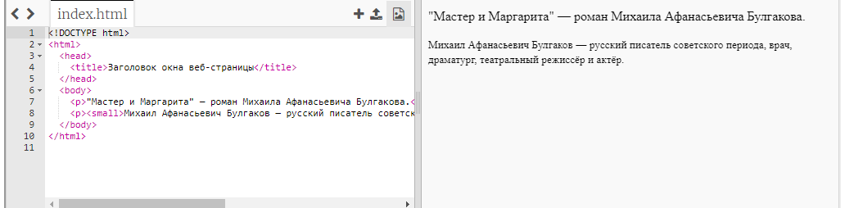
Тег <small>
Тег <small> определяет размер шрифта текста на один размер меньше, чем у родительского элемента. Это может быть разъяснение, цитирование, уведомление об авторских правах или какие-либо ограничения. Он не предназначен для больших объемов текста, только для коротких фраз, встроенных в основной текст, или сносок, располагающихся после статьи или в конце документа.

Slide 7
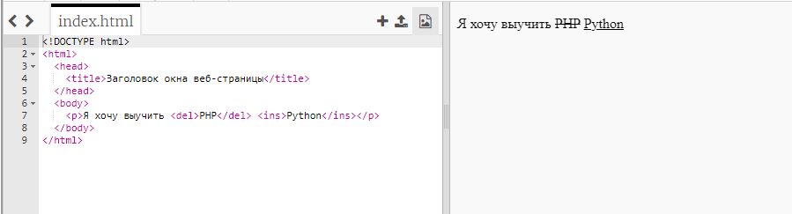
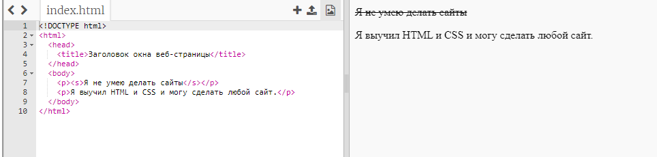
Теги <del> и <s>
Тег <del> выделяет часть текста, которая была удалена из документа. Этот элемент обычно используется вместе с тегом <ins> в ситуациях, когда часть содержимого заменяется на более актуальную информацию.

Slide 8
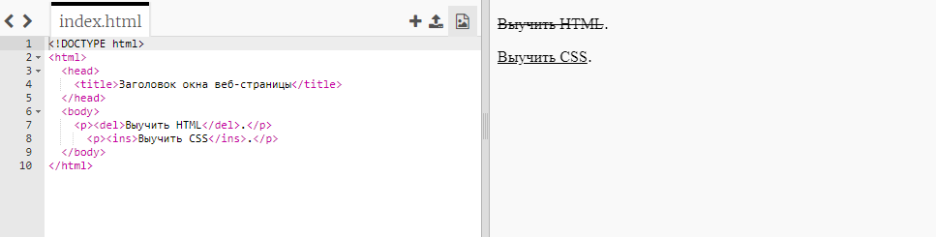
Теги <ins> и <u>
Тег <ins> используется для определения части текста, которая была добавлена в документ. Содержимое тега в браузере отображается как подчеркнутый текст

Slide 9
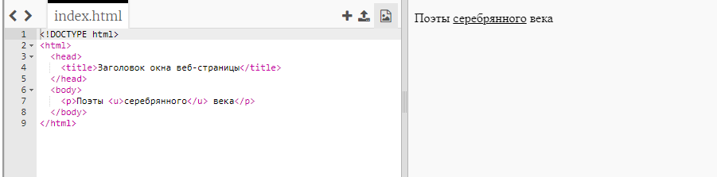
Теги <ins> и <u>
В тег <u> заключается текст, который стилистически отличается от остального текста, например, слова с орфографическими ошибками или текст на другом языке.

Slide 10
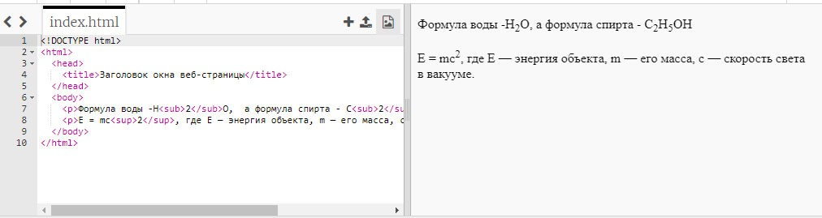
Теги <sub> и <sup>
Тег <sub> используется для определения текста с нижним индексом. Тег выравнивает элемент, как подстрочный. Тег <sup> используется для определения текста в верхнем индексе.

Slide 11
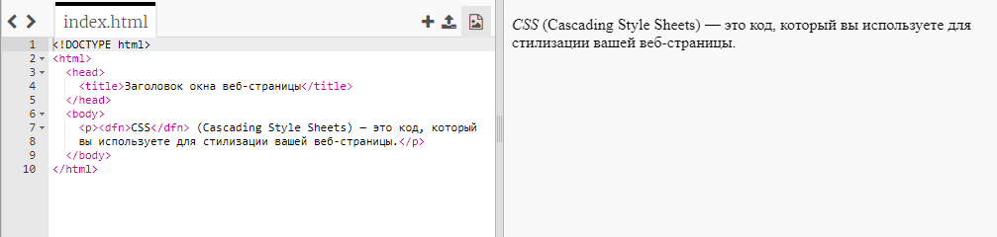
Тег <dfn>
Тег <dfn> используется для выделения термина, который упоминается впервые. В браузере содержимое тега выделяется курсивом.

Slide 12
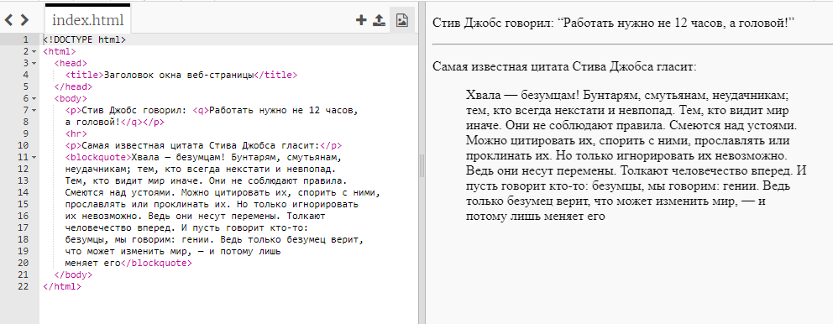
Теги <q> и <blockquote>
Тег <q> используется для указания на короткий процитированный участок текста внутри строки. Браузеры обычно выводят содержимое тега в кавычках. Тег <blockquote> указывает, что содержимое является цитатой. Содержимое тега выводится в отдельном блоке.

